Slide 1
Độ to của nguồn âm phụ thuộc vào những yếu tố nào?
Khi nào âm phát ra to? Khi nào âm phát ra nhỏ?

Slide 2

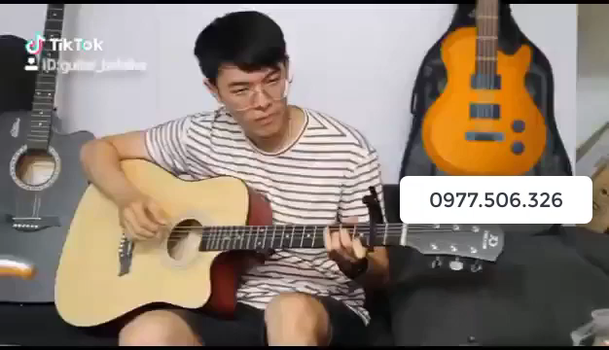

II. Độ cao và tần số của sóng âm
TIẾT 2

Slide 3
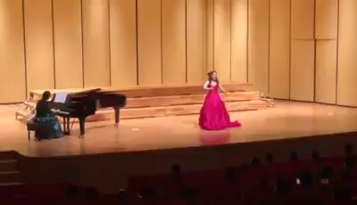

3 âm thanh trên: Tiếng trống, tiếng đàn ghita và tiếng đập cánh của ong có tần số khác nhau.
Vậy tần số là gì?
1. Tần số

Slide 4
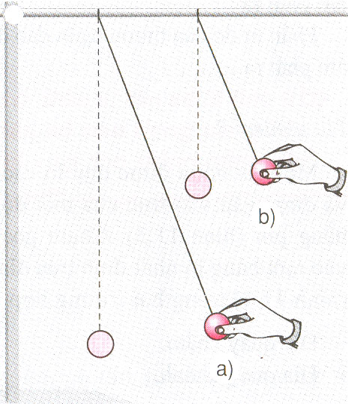
Bài 11 : ĐỘ CAO CỦA ÂM
I.Dao động nhanh, chậm. Tần số dao động
Thí nghiệm 1:
Treo 2 con lắc có chiều dài 20cm và 40cm, kéo chúng lệch khỏi vị trí đứng yên ban đầu rồi thả cho chúng dao động
Hãy đếm số dao động mỗi con lắc thực hiện trong 10 s

Slide 5

I.Dao động nhanh, chậm. Tần số dao động
Dao động là gì?
Dao động là chuyển động qua lại quanh vị trí cân bằng
2
1
Một dao động

Slide 6

Thí nghiệm 1:
Hãy đếm số dao động mỗi con lắc thực hiện trong 10 s
Con lắc b
Con lắc a
C1
Con lắc | Con lắc nào dao động nhanh? Con lắc nào dao động chậm? | Số dao động trong 10 giây | Số dao động trong 1 giây
a)
b)
Dao động chậm hơn
5
0,5
Dao động nhanh hơn
10
1

Slide 7
Bài 11 : ĐỘ CAO CỦA ÂM
I.Dao động nhanh, chậm. Tần số dao động
Thí nghiệm 1:
Con laéc | Con laéc naøo dao ñoäng nhanh? Con laéc naøo dao ñoäng chaäm? | Soá dao doäng trong 10 giaây | Soá dao ñoäng trong 1 giaây | Tần số
a) | Dao động chậm hơn | 5 | 0,5 | 0.5 hz
b) | Dao động nhanh hơn | 10 | 1 | 1hz
Qua thí nghiệm có thể nói con lắc a
có tần số dao động là 0.5 hec, con lắc b có tần số dao động là 1 hec .
VẬY TẦN SỐ DAO ĐỘNG LÀ GÌ?

Slide 8
I.Dao động nhanh, chậm. Tần số dao động
Thí nghiệm 1:
Con lắc | Con lắc nào dao động nhanh hơn? Con lắc nào dao động chậm hơn? | Số dao động trong 10 giây | Số dao động trong 1 giây | Tần số
a) | Dao động chậm hơn | 5 | 0,5 | 0.5 hz
b) | Dao động nhanh hơn | 10 | 1 | 1hz
Dựa vào kết quả thí nghiệm 1 cho biết mối quan hệ giữa dao động và tần số
Nhận xét:
nhanh
lớn
Dao động càng (1)……......, tần số dao động càng (2)………
chậm
nhỏ
Dao động càng (3) ………, tần số dao động càng (4)……

Slide 9

Thí nghiệm 1:
Thí nghiệm 2:
Cố định một đầu hai thước thép có chiều dài khác nhau trên mặt hộp gỗ (theo hình).Lần lượt bật nhẹ đầu tự do của hai thước cho chúng dao động.
Quan sát dao động và lắng nghe âm phát ra rồi trả lời C3
Phần tự do của thước dài dao động (1) ..… , âm phát ra (2) ..... .
Phần tự do của thước ngắn dao động (3) …… , phát ra âm (4) ..... .

Slide 10
Thí nghiệm 1:
Thí nghiệm 2:
Chọn từ thích hợp điền vào chỗ trống:
cao
thấp
nhanh
chậm
* * * *
Phần tự do của thước dài dao động (1) ..… , âm phát ra (2) ..... .
Phần tự do của thước ngắn dao động (3) …… , phát ra âm (4) ..... .

Slide 11
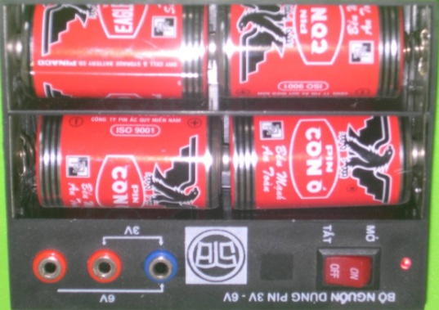
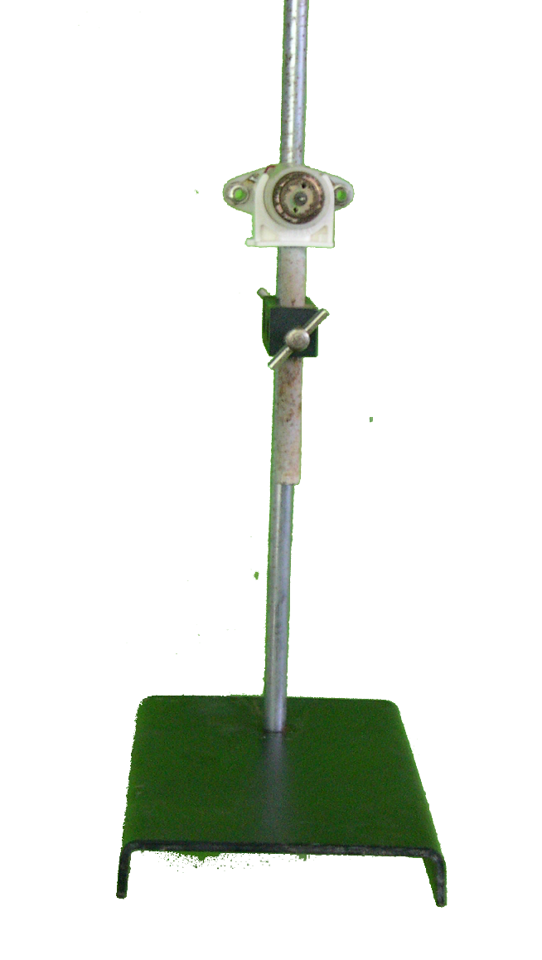
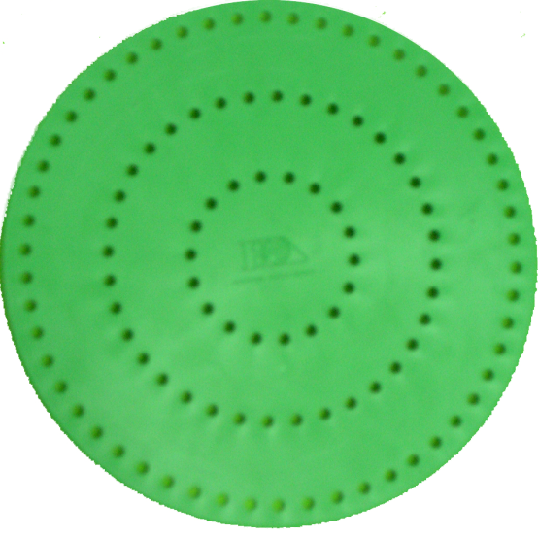
Thí nghiệm 3
Nguồn điện
motor
Miếng bìa nhựa
Lần thứ 1
Cắm lỗ 3V
Lần thứ 2
Cắm lỗ 6 V
Đĩa tròn

Slide 12

3V
6V
K
Cho đĩa quay như thí nghiệm minh họa, trong 2 trường hợp ( 3V và 6 V)
Trong trường hợp nào âm phát ra cao hơn?

Slide 13
I.Dao động nhanh, chậm. Tần số dao động
Thí nghiệm 1:
Thí nghiệm 2:
Cao = bổng
Thấp = trầm
Thí nghiệm 3:
Kết luận:
Dao động càng..……… …., tần số dao động càng .. ………, âm phát ra càng….……….
nhanh
lớn
cao
Ngược lại: Dao động càng…………, tần số dao động càng …....... …, âm phát ra càng….……….……..
chậm
nhỏ
thấp
II. Vậng dụng
Notes:
13

Slide 14
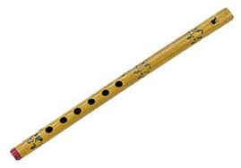
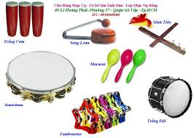
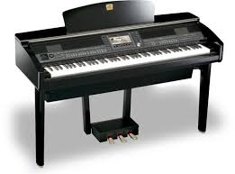
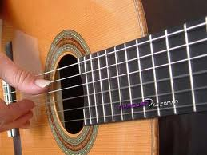
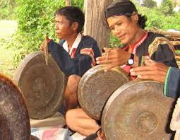

Sáo
Organ
Trống
Ghi ta
Chiêng
Phần lớn âm nghe được của nhạc cụ nào là cao, nhạc cụ nào thấp?

Slide 15
K
Cho đĩa quay như thí nghiệm minh họa,
bạn hãy lần lượt chạm góc miếng bìa vào một hàng lỗ ở ngoài vành đĩa, và hàng lỗ ở gần tâm đĩa.
Trong trường hợp nào âm phát ra cao hơn?

Slide 16
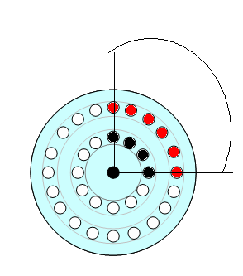
Trả lời:
Nếu miếng bìa đặt ở đây thì nó sẽ tiếp xúc với 6 lỗ
Nếu miếng bìa đặt ở đây thì nó sẽ tiếp xúc với 4 lỗ
Vì: Hàng lỗ ở ngoài vành đĩa có nhiều lỗ hơn so với hàng lỗ ở gần tâm đĩa, nên tính trong cùng 1 khoảng thời gian miếng bìa ở vành lỗ ngoài tiếp xúc với lỗ nhiều hơn, tần số dao độg lớn hơ nên âm phát ra cao hơn

Slide 17
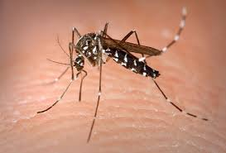
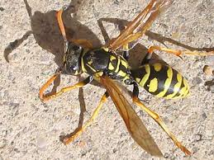
VẬN DỤNG
Khi bay, nhiều con vật vỗ cách phát ra âm (vd: ruồi, muỗi, bọ cánh cứng…). Con muỗi phát ra âm cao hơn con ong đất. Trong hai con côn trùng này con nào vỗ cánh (dao động cánh) nhiều hơn ?

Slide 18
- Số dao động vật thực hiện được trong một giây gọi là tần số.
- Đơn vị của tần số là Héc, kí hiệu Hz.

Slide 19
Hoạt động nhóm: HS hoạt động theo nhóm 4 người
thảo luận và trả lời câu hỏi trong thời gian 5 phút.
Nếu một dây đàn ghita dao động 880 lần mỗi giây thì tần số của nó là bao nhiêu?
Nếu một mặt trống dao động với tần số 100Hz thì nó thực hiện được bao nhiêu dao động trong 1 phút?
Nếu một con ong mật khi bay đập cánh lên, xuống 3 300 lần trong 10s thì tần số dao động của cánh nó là bao nhiêu?

Slide 20
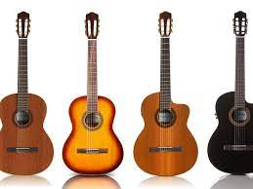
Đàn ghita tần số: 880Hz

Slide 21
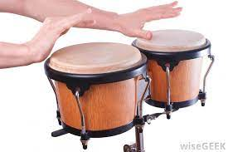
Trống thực hiện được: 6000 dao động trong 1 phút.

Slide 22
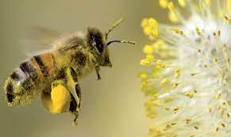
Tần số dao động của cánh ong: 330Hz

Slide 23
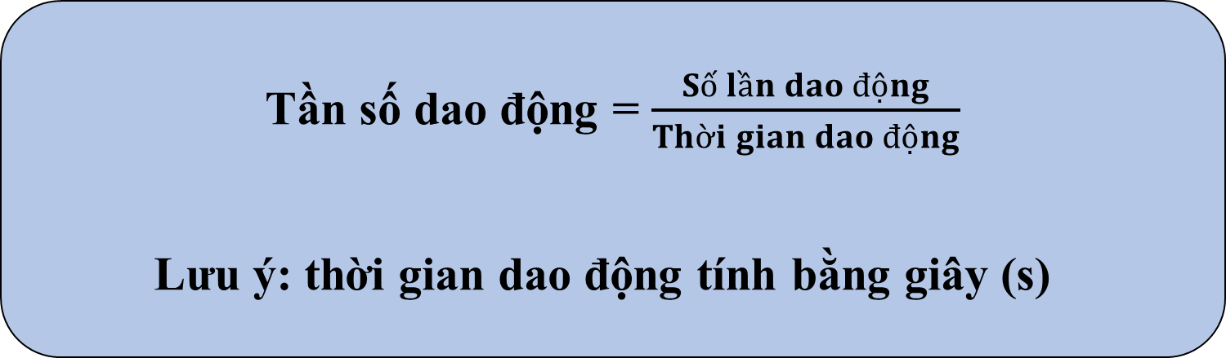
Tần số dao động = $\frac{Số lần dao động}{Thời gian dao động}$
Lưu ý: thời gian dao động tính bằng giây (s)

Slide 24
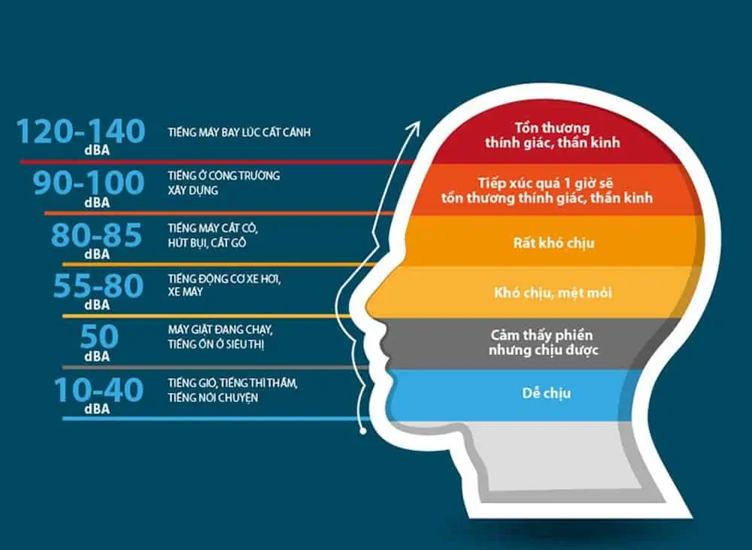
Tần số mà tai ta có thể nghe được từ 20Hz đến 20 000Hz
dB hay đề - xi - ben là đơn vị được sử dụng để đo cường độ âm thanh, hiển thị độ mạnh hay yếu của âm thanh được phát ra.

Slide 25
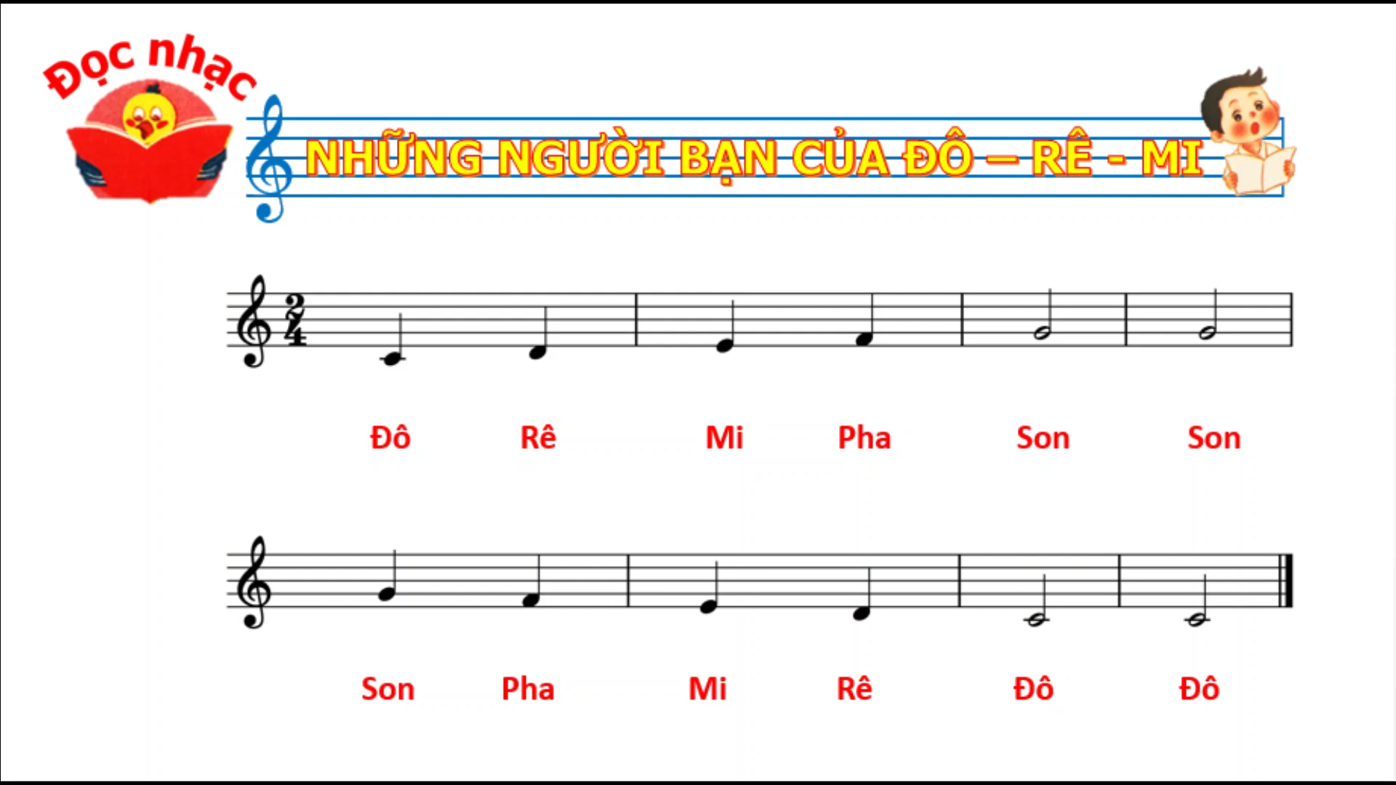
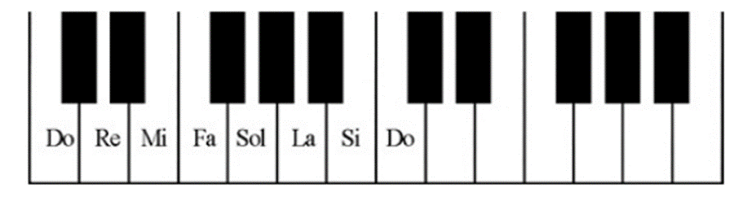
- Tần số của một số nốt nhạc:
+ Nốt Si: 494 Hz + Nốt Đô: 523 Hz
+ Nốt Rê: 587 Hz + Nốt Mi: 629 Hz
+ Nốt Fa: 698 Hz + Nốt Sol: 784 Hz
+ Nốt La: 880 Hz

Slide 26

Khi nghe âm, ta thấy có âm bổng (cao), âm trầm(thấp).
Vậy sự cao, thấp của âm nghe được có liên hệ như thế nào với tần số của sóng âm?

Slide 27
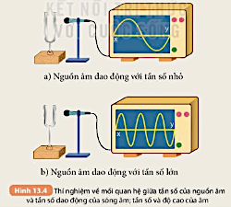
2. Độ cao của âm
a) Thí nghiệm

Slide 28
b) Trả lời câu hỏi
1. Hãy so sánh tần số của sóng âm trong hình 13.4a và 13.4b từ đó rút ra mối quan hệ giữa tần số sóng âm và tần số dao động của nguồn âm
2. So sánh độ cao (bổng, trầm ) của âm nghe được trong thí nghiệm hình 13.4a và 13.4b
3. Từ câu trả lời trên, rút ra mối quan hệ giữa tần số của sóng âm với độ cao của âm
Tần số 13.4a nhỏ hơn 13.4b
➔ Tần số sóng âm của âm thoa càng lớn thì tần số dao động càng lớn.
Tần số 13.4a nhỏ -> âm thấp (trầm)
Tần số 13.4b lớn -> âm cao (bổng)
Tần số sóng âm càng lớn thì nghe thấy âm càng cao (bổng) và ngược lại.

Slide 29
Kết luận:
- Tần số dao động âm càng lớn thì âm phát ra càng cao (bổng)
- Tần số dao động âm càng nhỏ thì âm phát ra càng thấp (trầm)

Slide 30


c) Luyện tập
1. Một con muỗi khi bay vỗ cánh 3000 lần trong 5 giây và một con ong khi bay vỗ cánh 4950 lần trong 15 giây.
a) Tính tần số dao động của cánh muỗi và cánh ong khi bay. Con nào vỗ cánh nhanh hơn?
b) Âm phát ra khi vỗ cánh của con muỗi hay con ong cao hơn?
Tần số dao động của cánh muỗi bay là 600Hz ; cánh ong là 330 Hz
➔ Muỗi vỗ cánh nhanh hơn ong.
4950 lần trong 15 giây
Âm thanh phát ra khi vỗ cánh của muỗi cao hơn ong.
3000 lần trong 5 giây

Slide 31
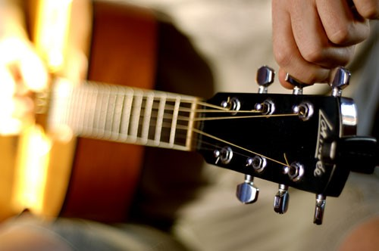
2. Hãy tìm hiểu xem khi vặn cho dây đàn ghita càng nhiều, càng ít thì âm phát ra sẽ cao, thấp như thế nào? Tần số lớn, nhỏ ra sao?
Khi vặn cho dây đàn ghita căng nhiều thì âm phát ra nghe cao hơn ➔ tần số lớn hơn
Khi vặn cho dây đàn ghita căng ít thì âm phát ra nghe thấp hơn ➔ tần số nhỏ hơn

Slide 32
3. Tìm ví dụ về ầm trầm (thấp), âm bổng (cao).
Âm trầm: giọng nam
Âm bổng: giọng nữ

Slide 33

TIẾT 3:
LUYỆN TẬP- VẬN DỤNG

Slide 34

HOẠT ĐỘNG NHÓM

Slide 35
III
LUYỆN TẬP
Câu 1. Trong các đơn vị sau đây đơn vị nào là đơn vị tần số dao động?
A. m/s.
C. mm.
B. Hz.
D. kg

Slide 36
III
LUYỆN TẬP
Câu 2. Biên độ dao động của âm thay đổi thì đại lượng nào sau đây thay đổi?
A. Vận tốc truyền âm.
C. Độ to của âm.
B. Tần số dao động của âm.
D. Độ cao của âm.

Slide 37
III
LUYỆN TẬP
Câu 3. Tần số vỗ cánh của một số loại côn trùng khi bay như sau: ruồi khoảng 350 Hz, ong khoảng 440Hz, muỗi khoảng 600 Hz. Âm do côn trùng nào phát ra có cao nhất?
A. Ruồi..
C. Muỗi.
B. Ong.
D. Chưa so sánh được.

Slide 38
III
LUYỆN TẬP
thước đo.
Câu 4. Câu phát biểu nào sau đây là sai?
A. Tần số dao động càng lớn, âm phát ra càng to.
B. Tần số là số dao động trong một giây.
C. Tần số dao động càng nhỏ, âm phát ra càng trầm.
D. Tần số dao động càng lớn, âm phát ra càng cao.

Slide 39
III
LUYỆN TẬP
Câu 5. Biên độ dao động là gì ?
A. Là số dao động trong một giây.
B. Là độ lệch của vật trong một giây.
C. Là khoảng cách lớn nhất giữa hai vị trí mà vật dao động thực hiện được.
D. Là độ lệch lớn nhất so với vị trí cân bằng khi vật dao động.

Slide 40
III
LUYỆN TẬP
Câu 6. Biên độ dao động của âm càng lớn khi
thước đo.
A. vật dao động với tần số càng lớn.
B. vật dao động càng nhanh.
C. vật dao động càng chậm.
D. vật dao động càng mạnh.

Slide 41
III
LUYỆN TẬP
Câu 7. Trên cùng một quãng tám, trong các âm Fa, Sol, Mi, La, tần số dao động của âm nào là lớn nhất?
A.Fa.
C. Mi.
B. Sol.
D. La

Slide 42
III
LUYỆN TẬP
Câu 8. Một vật dao động càng nhanh thì âm phát ra như thế nào?
A. Càng trầm.
C. Càng vang.
B. Càng bổng.
D. Truyền đi càng xa.

Slide 43
III
LUYỆN TẬP
Câu 9. Một vật thực hiện dao động với tần số 20Hz. Trong 2 phút vật thực hiện được
A. 2000 dao động
C. 2400 dao động.
B. 20 dao động.
D. 40 dao động.

Slide 44
III
LUYỆN TẬP
Câu 10. Vật nào sau đây phát ra âm nghe trầm nhất?
A. Vật dao động 160 lần trong 0,5 giây.
B. Vật dao động 6000 lần trong 1 phút.
C. Vật dao động 200 lần trong 1 giây.
D. Vật dao động 6 lần trong 0,02 giây.

Slide 45
III
LUYỆN TẬP
Câu 11. Vật nào sau đây dao động phát ra âm cao nhất ?
A. Trong một giây, dây đàn thực hiện được 200 dao động.
B. Trong một phút, con lắc thực hiện được 3000 dao động.
C. Trong 5 giây, mặt trống thực hiện được 500 dao động.
D. Trong 20 giây, dây chun thực hiện được 1200 dao động.
.

Slide 46
Câu 12. Hãy giải thích tại sao khi ta nói to và nói nhiều sẽ dễ bị khản tiếng, đau họng?
Đáp án: Khi ta nói to, dây thanh quản dao động mạnh. Nếu nói to và nói nhiều, dây thanh quản sẽ dao động mạnh và lâu, dẫn đến tổn thương khiến ta cảm thấy đau họng, tiếng bị khàn.

Slide 47
Câu 13. Giọng nữ thường cao hơn giọng nam, vậy khi nói, dây thanh quản của nam hay nữ sẽ dao động nhanh hơn?
Đáp án: âm cao hơn → tần số âm lớn hơn→ vật dao động nhanh hơn. Do đó dây thanh quản của nữ dao động nhanh hơn.

Slide 48
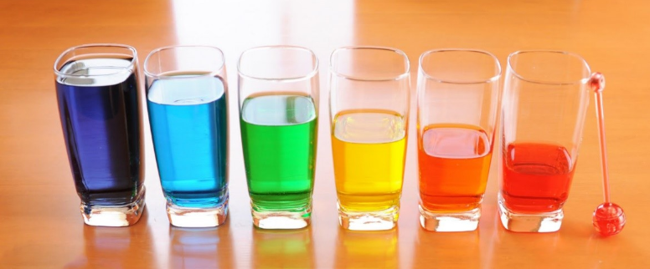
IV
VẬN DỤNG
CHẾ TẠO ĐÀN NƯỚC

Slide 49
* Thiết bị: Mỗi nhóm chuẩn bị:
8 cốc thủy tin giống nhau.
- Đũa gỗ (mỗi người trong nhóm 1 chiếc)
Ca chứa nước, cốc nhỏ.
* Cách làm: Thay đổi lượng nước trong cốc để mỗi cốc sẽ phát ra âm với tần số nhất định.

Slide 50
HOẠT ĐỘNG NHÓM

Slide 51
BÁO CÁO

